Slide 1

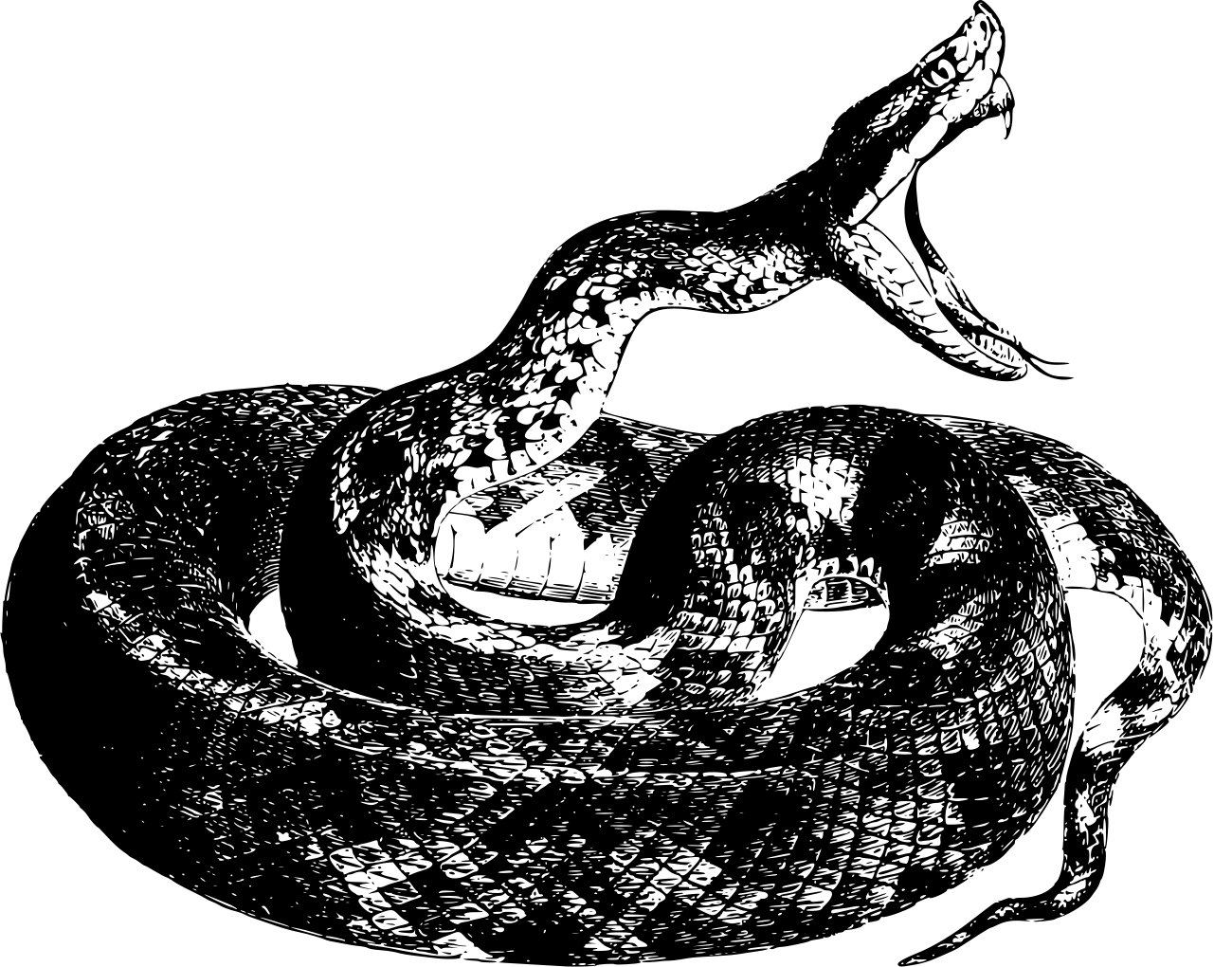

OPERAção:
A COBRA VAI FUMAR

Slide 2

HACKA - ‘Quebrar’
O que é um Hackathon ?
THON - ‘Maratona’

Slide 3


QUAL O OBJETIVO DO EVENTO ?
Hackathons são pontes para o mercado. Empresas como Nubank, iFood e Magalu utilizam esses eventos para encontrar os talentos que resolvem problemas reais, ESSE É O PRIMEIRO CONTATO!
DESAFIOS && TRABALHO EM EQUIPE == PREMIAÇÃO

Slide 4
Bem vindo aos nossos maiores pesadelos,
escassez TEMPO

Slide 5
Bem vindo aos nossos maiores pesadelos,
Problemas complexos

Slide 6
Bem vindo aos nossos maiores pesadelos,
e . . . TRABALHO EM EQUIPE

Slide 7

EQUIPES.

Slide 8
As equipes devem ser formadas por 3 a 5 participantes.
Pelo menos 1 Calouro (iniciante) e 1 Veterano (avançado) por time.
Alterações de membros são estritamente proibidas após o início oficial dos desafios.

Slide 9

as regras

Slide 10








A equipe deve desenvolver o maior número de desafios possível, pois cada desafio concluído contribui para a pontuação final.
Não há restrições quanto ao uso de templates, bibliotecas, frameworks, linguagens de programação, computadores pessoais ou documentação.
Mas É PROIBIDO o uso de LLMs, Inteligências Artificiais ou ferramentas correlacionadas durante o desenvolvimento dos desafios.
Cada desafio deve possuir um processo de desenvolvimento independente dos demais, não sendo permitido reutilizar interfaces, códigos, templates, componentes ou outros recursos desenvolvidos para outro desafio.

Slide 11
O LÍDER da equipe deverá apresentar os projetos no “DIA DO PITCH”, executando cada desafio ao vivo, os avaliadores vão testar seu funcionamento durante o evento.
Caso a equipe não desenvolva pelo menos um desafio até o “DIA DO PITCH”, será desclassificada.
Caso um desafio não funcione durante a apresentação ou a equipe ultrapasse o tempo limite para iniciar sua execução, haverá desconto de pontos.
Todos os desafios devem ser submetidos ao GitHub do LÍDER da equipe, utilizando uma branch separada para cada desafio.
Todos os desafios devem ser submetidos ao GitHub do LÍDER da equipe, utilizando uma branch separada para cada desafio.

Slide 12

CRONOGRAMA

Slide 13
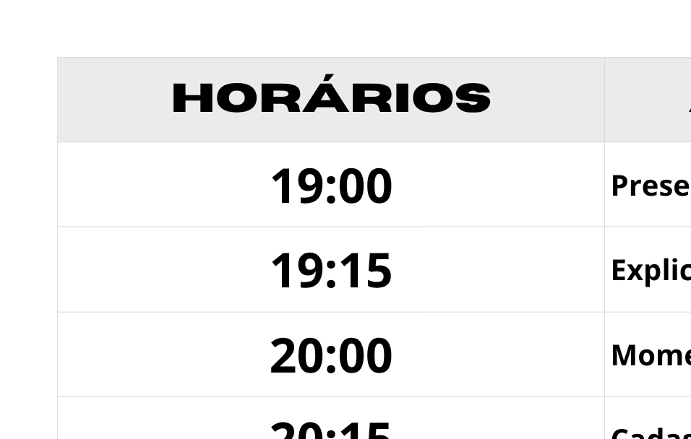
28/09

Slide 14
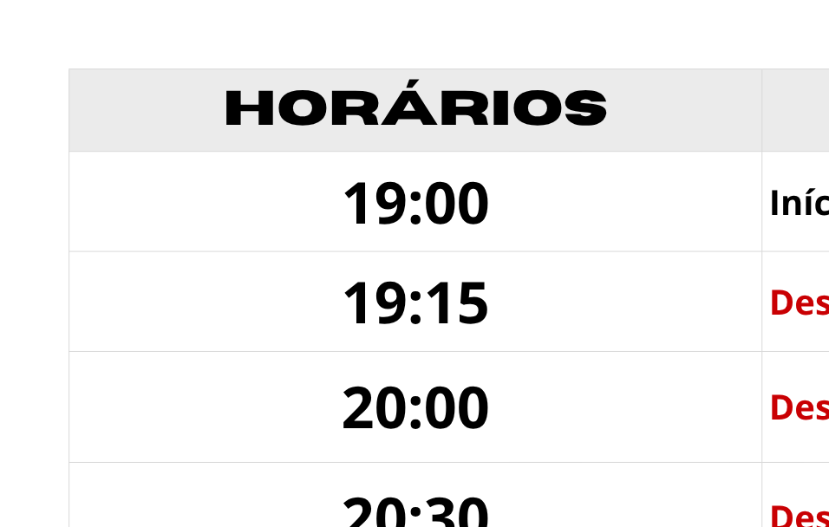
29/09

Slide 15
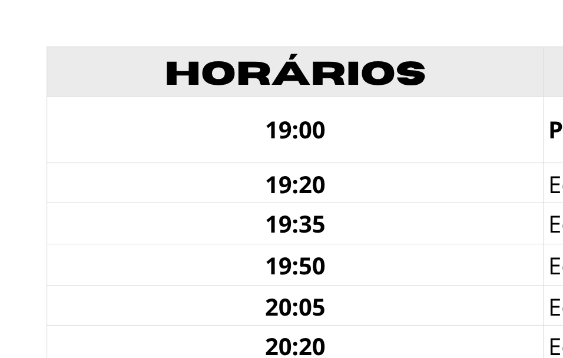
30/09 - DIA DO PITCH
Cada equipe terá 15 minutos no total para apresentação, incluindo as dúvidas dos avaliadores.

Slide 16
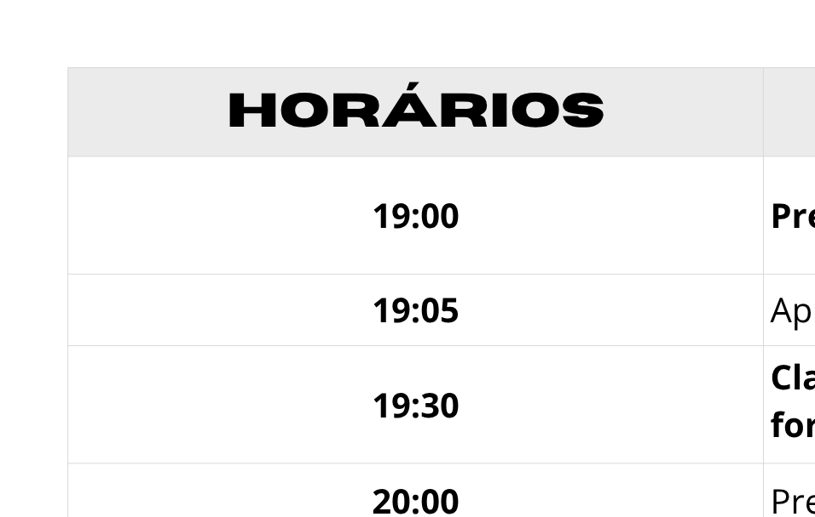
01/09

Slide 17

DUVIDAS ?

Slide 18

DESAFIOS

Slide 19

Um arquivo de extensão .zip será disponibilizado por um QRcode para os lideres das equipes
Ao abrir o arquivo, exigirá uma senha, esse é o primeiro desafio da equipe, resolver o enigma.
Após a resolução, os agentes vão poder finalmente interagir com os reveses, boa sorte agentes!

Slide 20
a senha.
Eu sou você, um fenômeno auto-replicante de baixa entropia que gera uma força de ligação
chamada compaixão.
Oque eu sou?

Slide 21
https://github.com/MaikTheWay/hackaton-project-uni-2026/blob/main/index.html

